Slide 1
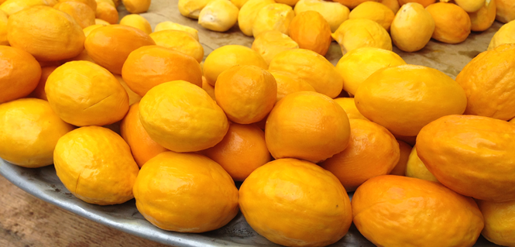


RESUMO DE TECNOLOGIA
CTIT-UFMG
AGRONOMIA
Coordenadoria de Transferência e Inovação Tecnológica CTIT - UFMG
EXTRAÇÃO DE ÓLEO DO PEQUI
PARA FORMULAÇÕES COSMÉTICAS E USO TERAPÊUTICO
Estágio de desenvolvimento: Intermediário (Ensaios laboratoriais)
Descrição
Metodologia para extração de óleo da polpa do pequi por meio de prensagem, para uso em unidades de extração de óleos, em escala industrial, que proporciona maior possibilidade de subprodutos. A presente invenção descreve, também, a obtenção de um óleo de alto teor de pureza, beneficiado com aditivos para enriquecimento e baixo coeficiente de decantação, bem como, estabilidade do produto. Por fim, a presente invenção descreve aplicações deste óleo em formulações cosméticas, antioxidante de metais, uso terapêutico, entre outros.
Vantagens
Uso em escala industrial;
Óleo de alto teor de pureza;
Fácil remoção do adsorvente;
Aplicações em formulações cosméticas, antioxidantes de metais e uso terapêutico.
Inventores
Daniel Walker Almeida Marques Junior / Teddy Marques Farias
Titulares:
UFMG
Nº da PI : 0702676-5
TRANSFERENCIA@CTIT.UFMG.BR
+55 31 3409-3929

